Slide 1
ELIANA CONSTANZA MEDINA PABUENCE
SECRETARÍA DE INFRAESTRUCTURA

Slide 2
Diseñar y construir la estructura de pavimento incluyendo señalización y obras de arte
Objetivo
4.
ESTUDIO, DISEÑO Y CONSTRUCCIÓN DE LA VÍA CÚCUTA – URIMACO – SAN CAYETANO Y VARIANTE VEREDA ESPINAL – ZONA DE COQUIZACIÓN SAN ISIDRO PARTE BAJA
Para mejorar el transporte vehicular de las comunidades que se encuentra en la zona y el tránsito de carga de la industria nacional de productos mineros que allí se transforma, demás industrias que posiblemente se puedan atraer a la región.
Justificación
Ubicación: Corregimientos La Fortaleza, Paraíso Perdido, La Heroína, Urimaco, la Florida, la Prosperidad, Madre Tierra y Llano Amarillo del Municipio de San José de Cúcuta y San Cayetano del Departamento de Norte de Santander
Población beneficiada: 8 comunidades, 600 familias, aproximadamente 3000 habitantes
Tiempo estimado: 18 meses
Presupuesto: $ 19.544.107.107,00
Metodología

Slide 3
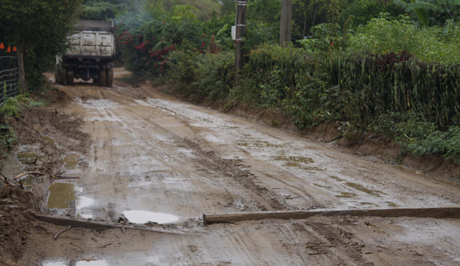
Articulación PDM
Programa: Infraestructura vial
Fotografía
Línea estratégica: 5. Territorio Sostenible y hábitat saludable para todos
Imagen 1. Estado Actual de la via
Componente: Infraestructura vial, transporte y movilidad sostenible e inteligente
Fuentes:
Sector: Infraestructura red vial regional
Fase: Fase I.

Slide 4
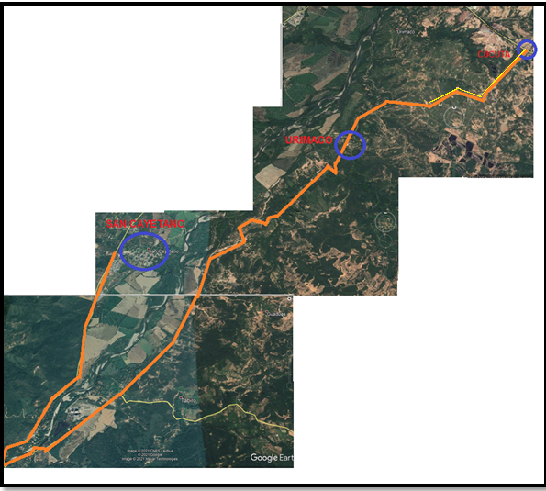
LOCALIZACIÓN: VIA CORREDOR CUCUTA – URIMACO – SAN CAYETANO
LONGITUD:
18,71 Km Cúcuta-Urimaco-San Cayetano
3,71 Km pertenecientes al Municipio de San José de Cúcuta
14,99 pertenecientes al Municipio de San Cayetano

Slide 5
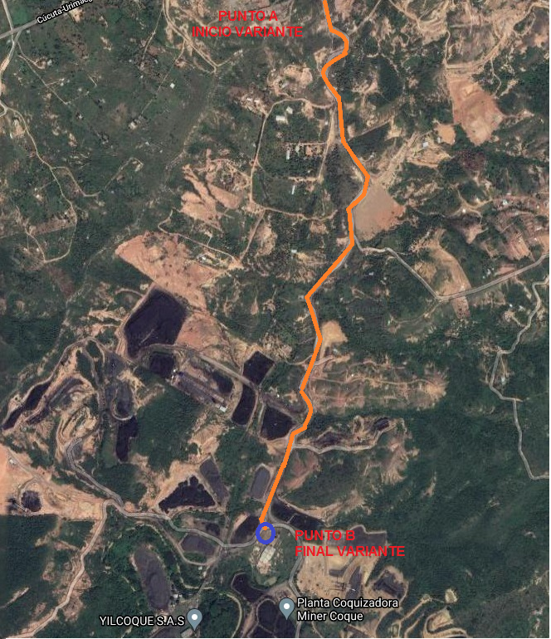
LOCALIZACIÓN: VARIANTE VEREDA ESPINAL – ZONA DE COQUIZACIÓN SAN ISIDRO PARTE BAJA
LONGITUD:
1,9 Km Variante de la Vereda Espinal

